Slide 1
Технологии распределённых вычислений и межсистемная интеграция (SOAP, WSDL, COM)

Slide 2
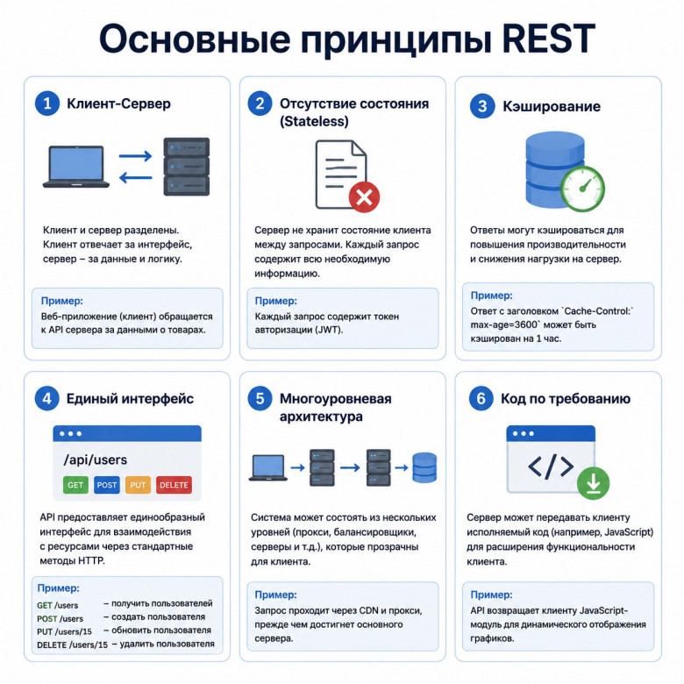
архитектура клиент‑сервер: паттерны проектирования (REST, RPC, Publish‑Subscribe), особенности реализации и ограничения

Slide 3
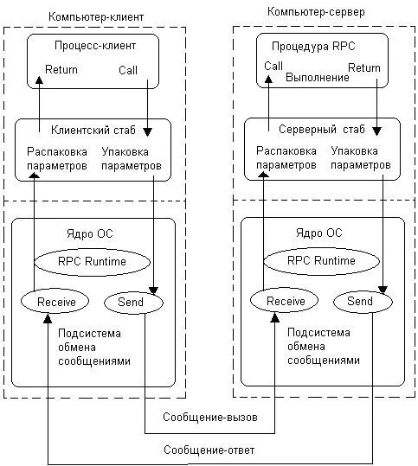
RPC

Slide 4
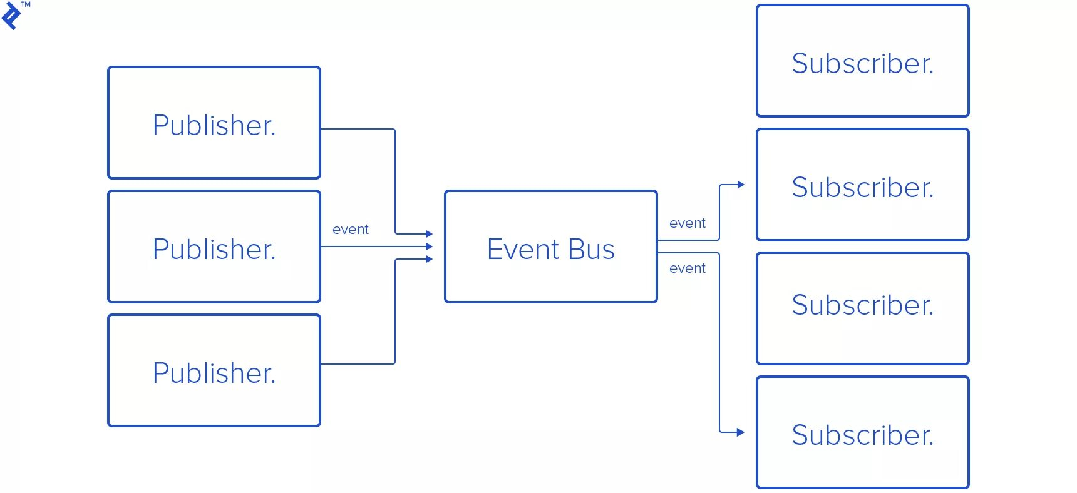
Pub/Sub

Slide 5
Разработка серверной части: ключевые аспекты
Выбор стека
• Под задачу и команду: Java (Spring Boot) — стабильность, корпоративный стандарт; Python (FastAPI/Django) — скорость разработки, аналитика; Go (Gin) — высокая конкурентность, микросервисы; Node.js — I/O нагрузки.
• С учётом интеграции: если есть legacy на .NET или 1С — логично использовать C#; для быстрой аналитики и отчётов — Python.
• Для диплома: выбирайте стек, где можно показать измеримые метрики (RPS, latency) и архитектурные решения (очереди, кэширование).
________________________________________
Обработка конкурентных запросов
• Модель параллелизма: потоки (thread pool) — для CPU нагрузок; асинхронность (async/await, event loop) — для I/O (БД, внешние API).
• Ограничение параллелизма: лимиты на число одновременных задач, backpressure, rate limiting — чтобы не «уронить» сервис при всплесках.
• Идемпотентность операций: повторные запросы не должны дублировать действия (актуально для платежей, отчётов).
________________________________________
Пулы соединений
• К базе данных: фиксированный размер пула (например, 20–50 соединений), таймауты на получение соединения, метрики active/idle/waiting.
• К внешним сервисам: отдельные пулы для разных зависимостей — изоляция отказов (circuit breaker).
• Переиспользование: снижает накладные расходы на установку соединений и защищает БД от перегрузки.
________________________________________
Таймауты
• На каждом уровне: HTTP запрос (3–10 с), соединение с БД (2–5 с), вызов внешнего API (5–15 с).
• Дедлайны и отмена: propagate cancellation (CancellationToken в .NET, context в Go, asyncio.timeout в Python).
• Обработка ошибок: возвращать понятные коды (504 Timeout, 503 Unavailable) и логировать причины — это критично для диагностики в экономических системах (расчёты, отчёты).

Slide 6
Разработка клиентского приложения
Стратегии повторных попыток (Retry)
Экспоненциальный backoff + jitter: задержка между попытками растёт экспоненциально (2 с → 4 с → 8 с), джиттер (случайное смещение) предотвращает «эффект стадности» при массовых запросах.
Ограничение числа попыток: обычно 3–5 попыток — дальше считаем ошибку устойчивой.
Фильтрация по типам ошибок: повторять только временные сбои (503, таймауты, сетевые разрывы); не повторять клиентские ошибки (400, 401, 404).
Идемпотентность: для операций с побочными эффектами (платёж, заказ) гарантировать, что повтор не создаст дубликат (токены идемпотентности, ключи корреляции).
Инструменты: готовые библиотеки (Polly для .NET, tenacity для Python, resilience4j для Java) вместо «самописных» циклов.
Обработка ошибок
Слой абстракции ошибок: переводить низкоуровневые исключения (сеть, парсинг JSON) в понятные доменные ошибки («Не удалось получить данные», «Ошибка авторизации»).
Градация сообщений: пользователю — кратко и конструктивно («Попробуйте позже» + кнопка «Повторить»); в логи — полный контекст (RequestId, URL, статус, тело запроса/ответа без секретов).
Fallback-стратегии: при недоступности сервиса — показать закэшированные данные, демо-режим, статические шаблоны отчётов.
Circuit Breaker: если сервис стабильно падает, временно блокировать запросы к нему, чтобы не «забивать» клиент и не тратить ресурсы.
Мониторинг и алерты: фиксировать всплески ошибок и задержки; для экономических задач критично отличать «медленно, но верно» от «совсем не работает».
Кэширование ответов
Уровни кэширования:
  In-memory (быстрый, но теряется при перезапуске) — для временных данных (курсы валют на 1–5 минут).
  Локальный файл/SQLite — для офлайн-доступа и сохранения справочников.
  Redis — для распределённых клиентов и согласованности.
Политика TTL: жёстко задавать время жизни (например, курсы валют — 5 минут, справочник товаров — 24 часа). Избегать «вечного» кэша.
Инвалидация: по событию (обновление справочника), по версии API или по HTTP-заголовкам (ETag, Last-Modified).
Кэш-ключи: включать версию API, параметры запроса и идентификатор клиента (если данные персонализированы).
HTTP-кэширование: использовать заголовки Cache-Control, ETag на уровне HTTP-клиента (особенно для GET-запросов отчётов и справочников).

Slide 7
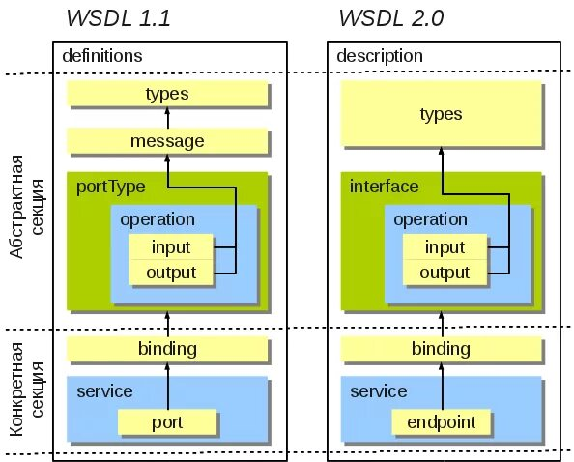
WSDL (Web Services Description Language) — это язык описания веб-сервисов на основе XML. Он служит контрактом: позволяет клиентам понять, какие операции доступны, какие данные нужны и как их передавать.

Slide 8
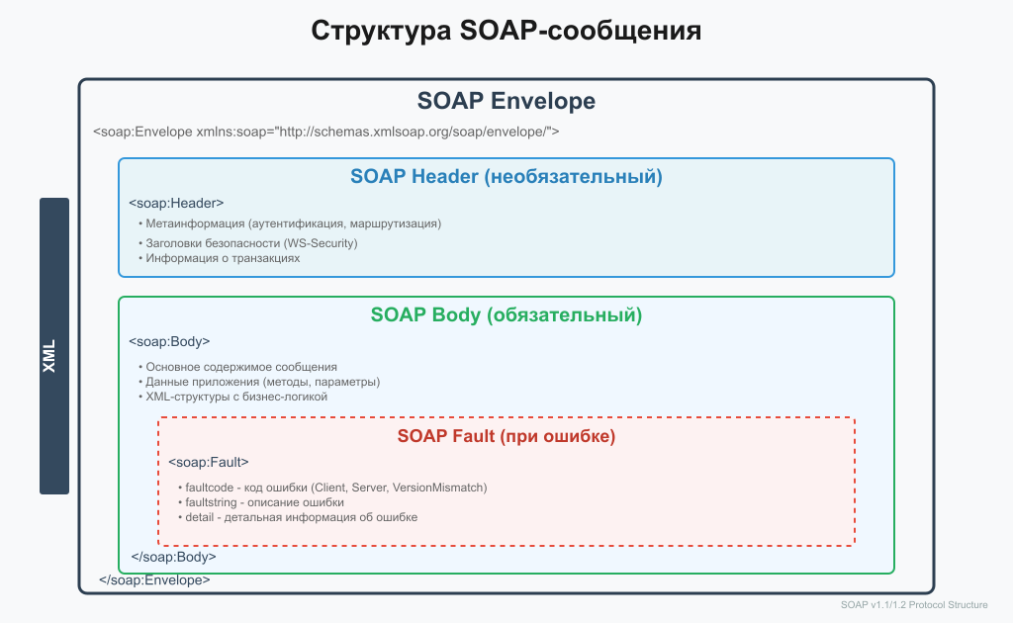
SOAP‑сообщение — это XML‑конверт (Envelope), который содержит заголовок (Header) с метаданными (например, для безопасности или маршрутизации) и тело (Body) с вызовом операции и параметрами либо с ошибкой (Fault) — вся структура строго типизирована и стандартизована для надёжного обмена данными между системами.

Slide 9
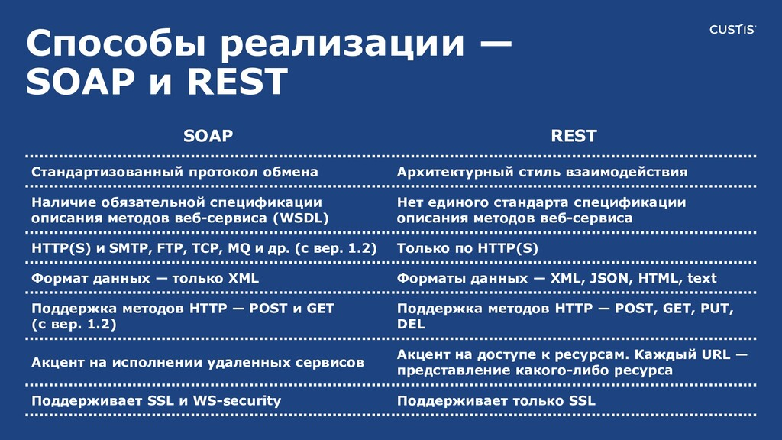

Slide 10
Инструмент | Что делает с WSDL | Уровень автоматизации | Когда удобно
SoapUI | Загружает WSDL, генерирует все шаблоны запросов | Высокий: кликнул → отправил | Отладка, тестирование, документирование
Postman | Можно импортировать WSDL, но чаще пишешь XML вручную | Средний: нужно знать формат | Быстрый разовый запрос, проверка
Встроенный клиент (C#, Python, 1С) | Загружает WSDL, генерирует прокси-классы и методы | Высокий: работа как с обычной функцией | В коде приложения, автоматизация

Slide 11
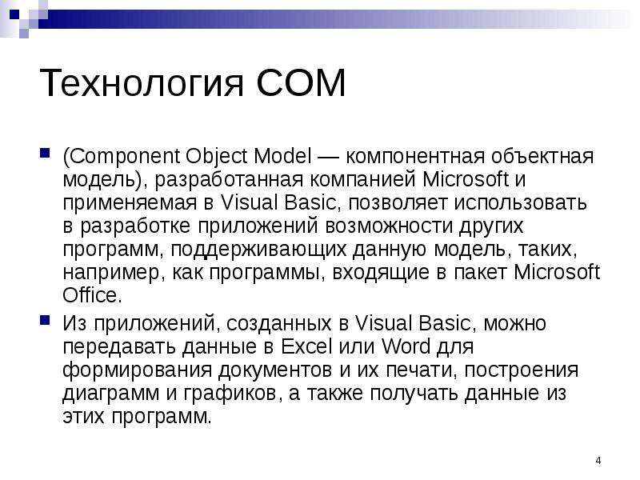
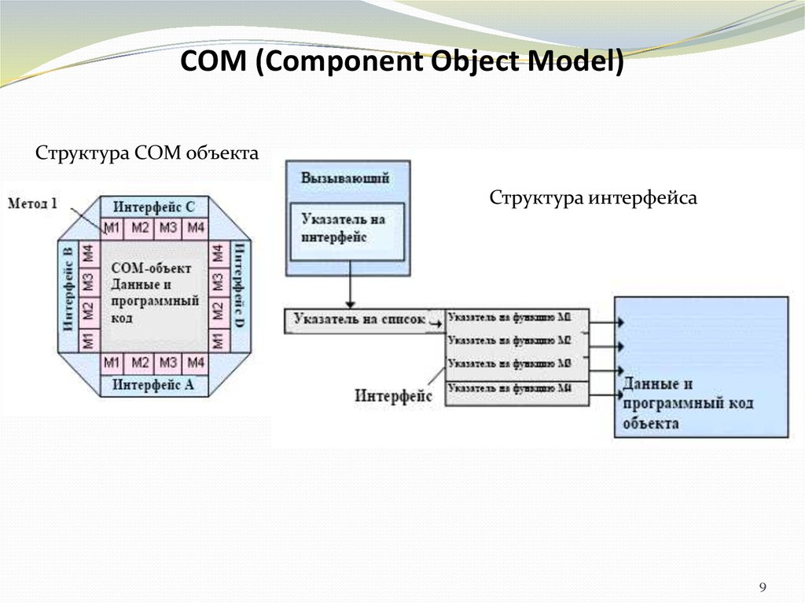
Интерфейс в COM — это строго типизированная таблица указателей на функции (vtable), которая определяет набор методов, которые объект обязуется реализовать. Доступ к методам объекта осуществляется исключительно через эти интерфейсы.
Жизненный цикл COM‑объекта управляется через подсчёт ссылок (AddRef/Release) в базовом интерфейсе IUnknown: при создании счётчик инициализируется единицей, каждое получение интерфейса увеличивает его, освобождение — уменьшает, а при достижении нуля объект автоматически уничтожает себя; при этом расположение компонента (в DLL или EXE) и его доступность прозрачны для клиента.

